Slide 1
«Народная игра –как средство формирования у ребенка чувств сопричастности традициям и духовным ценностям Родины»
МКДОУ№7 г.Беслан

Slide 2
Цель:
Повышение уровня культуры нашего общества

Slide 3
В условиях ФГОС ДОУ определены основные задачи духовно-нравственного воспитания:
формирование начала патриотизма и гражданственности;
формирование гуманного отношения и чувства
сопричастности к культурному наследию своего народа;
уважение к своей нации;
понимание своих национальных особенностей;
формирование чувства собственного достоинства как представителя своего народа;
уважение к представителям других национальностей;
формирование положительных , доброжелательных коллективных взаимоотношений.

Slide 4
Игра – ведущий вид деятельности детей дошкольного возраста .
Через игру ребенок познает окружающий мир , приобретает новые знания, умения и навыки.
Народные игры считаются школой социального опыта и дают ребенку возможность разносторонне познать действительность истории, национальные особенности труда и быта своего народа, его нравы и обычаи, черты характера, которые так богаты жизнелюбием, добрым юмором, неиссякаемой энергией осетинского народа.

Slide 5
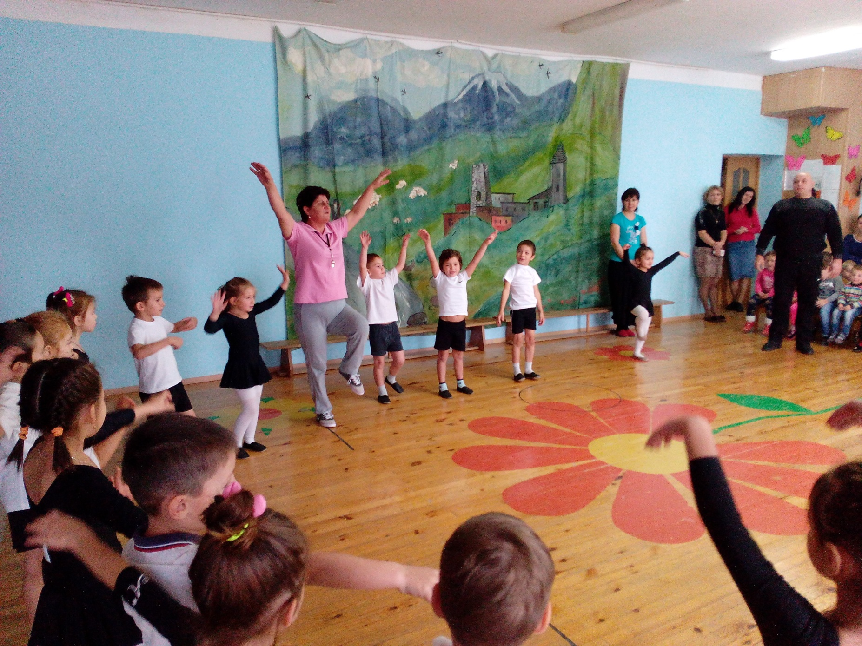
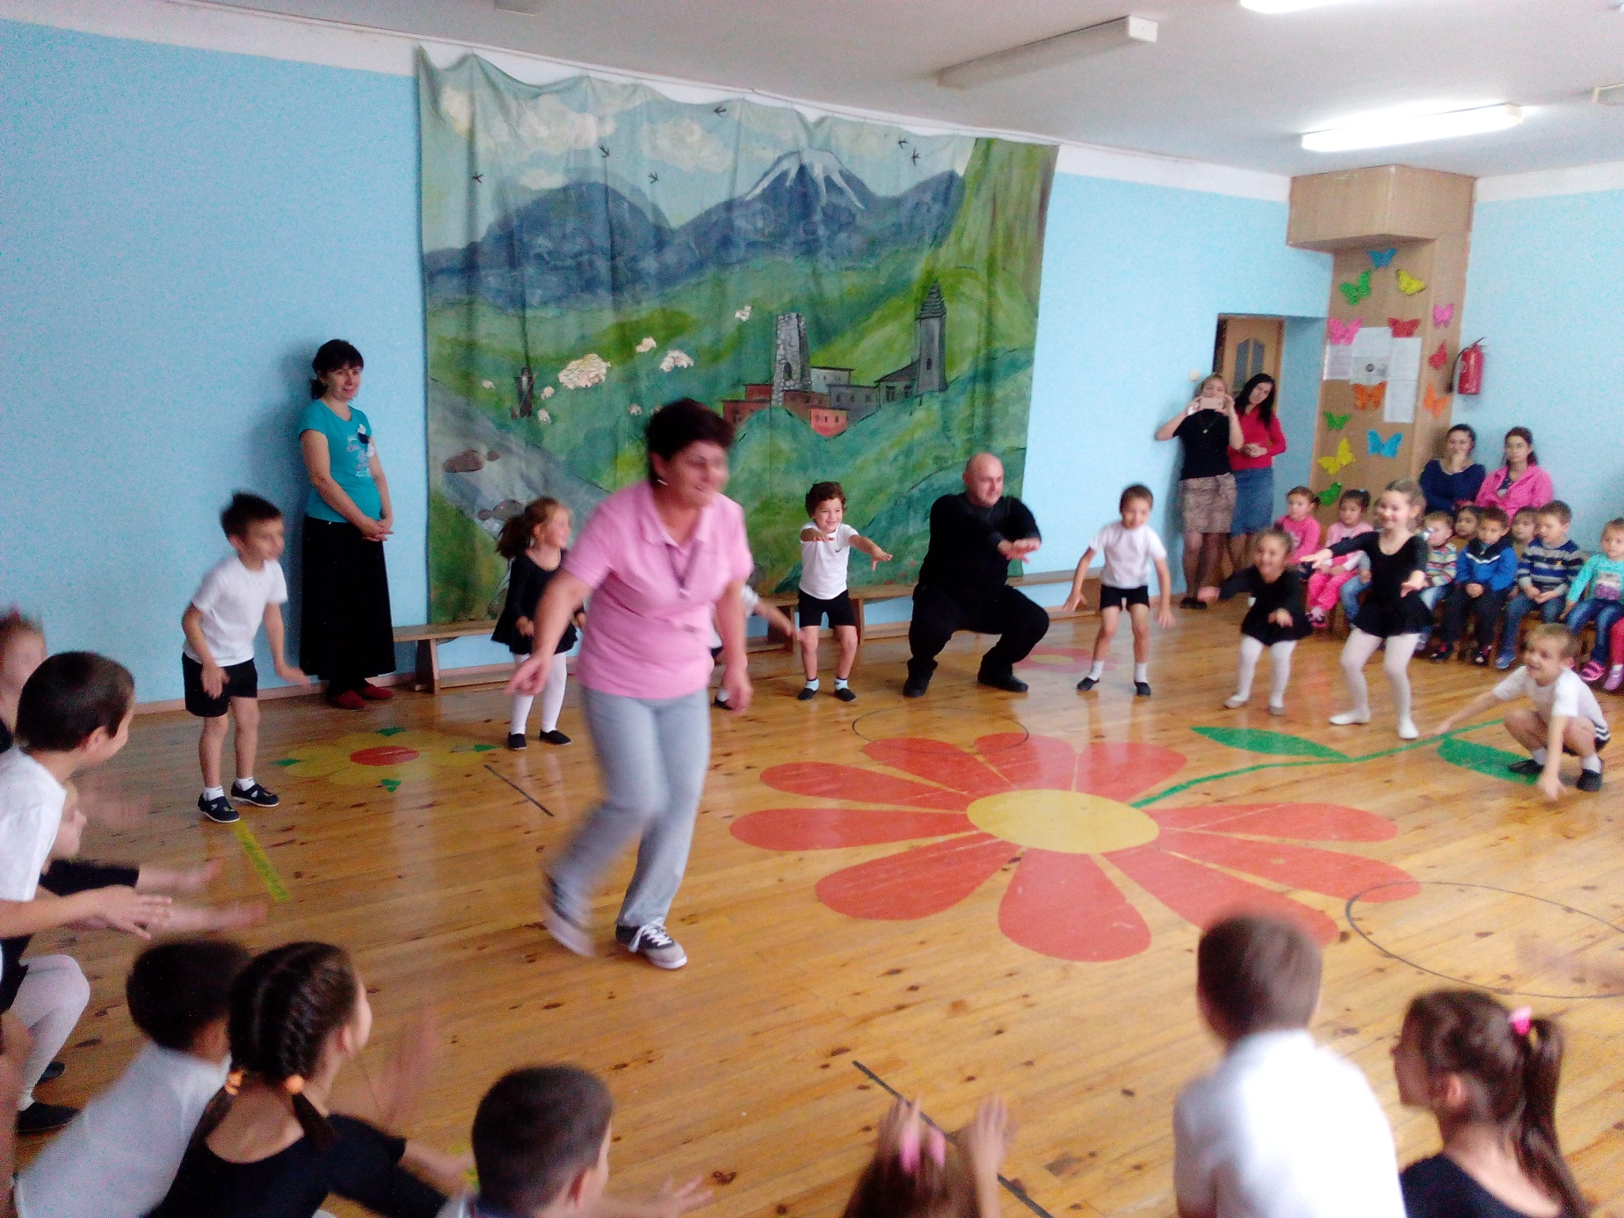

Slide 6
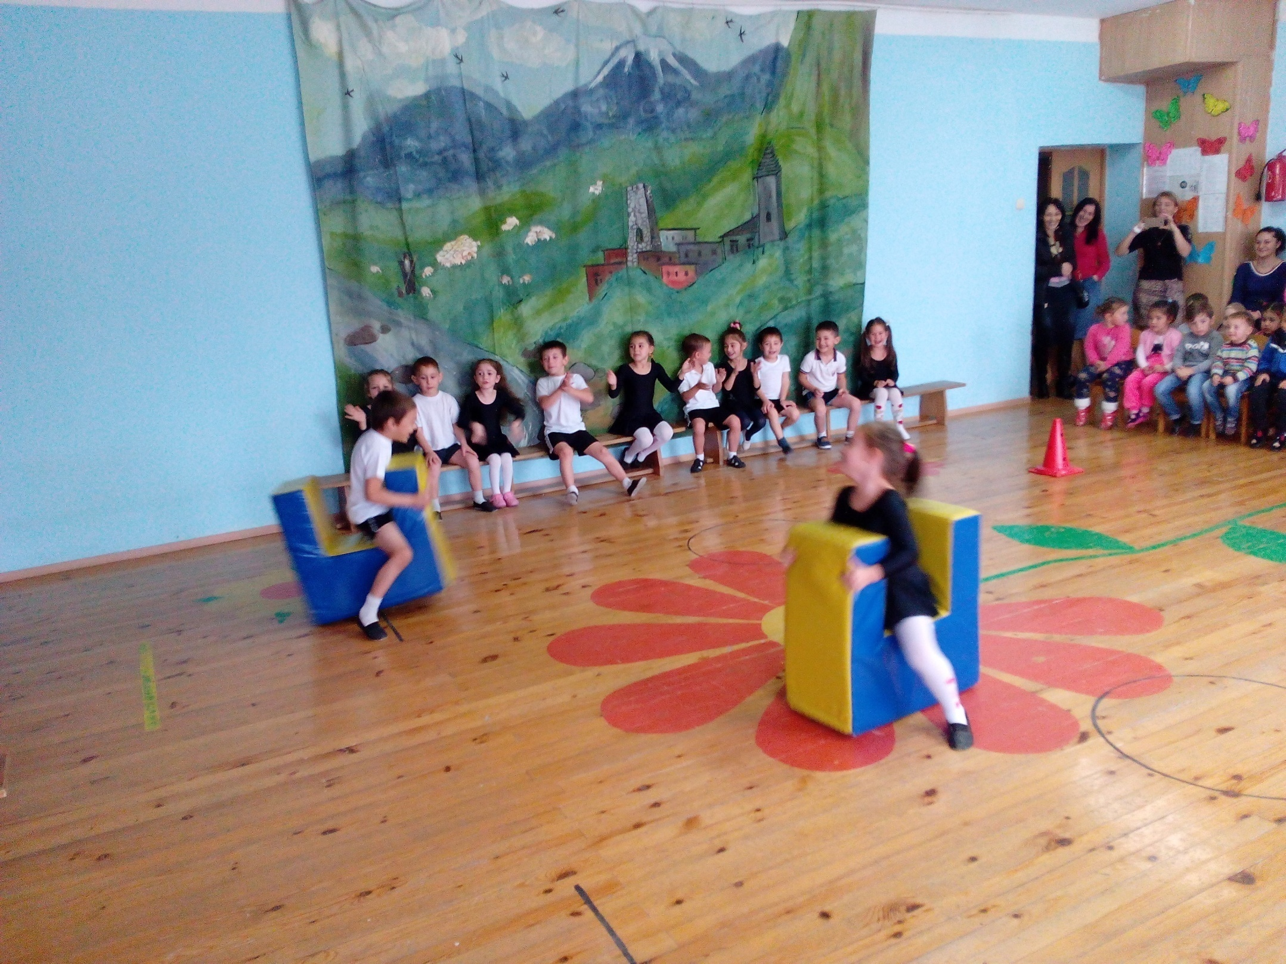
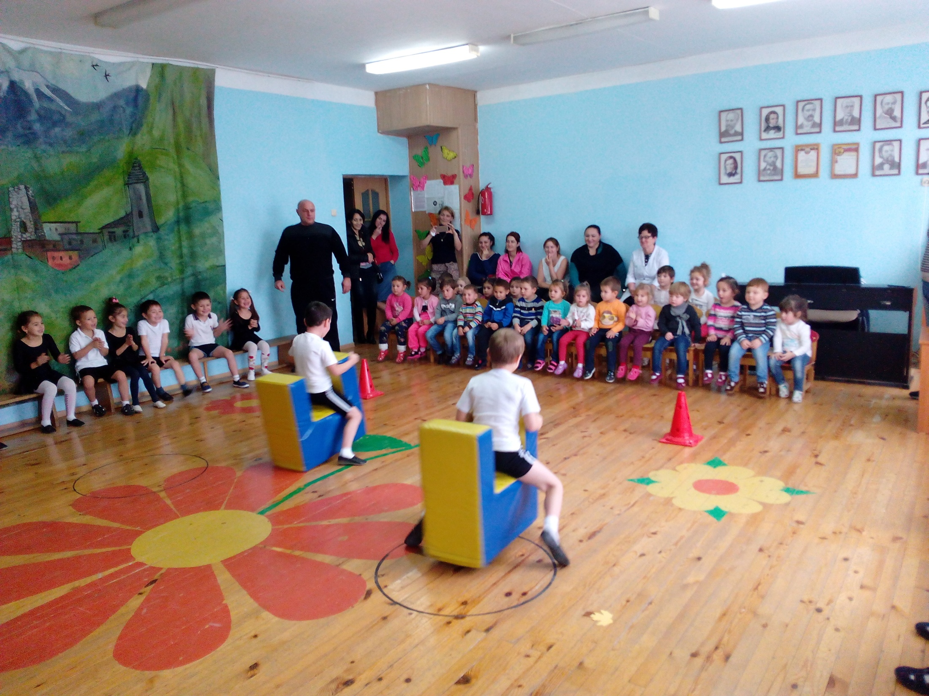
Игры, отражающие повседневные занятия наших предков:

Slide 7
Игры на находчивость, быстроту и ловкость с элементами соперничества и соревнования

Slide 8
Игры, где есть возможность помериться силой и ловкостью, побуждающие стремление детей стать сильнее:

Slide 9
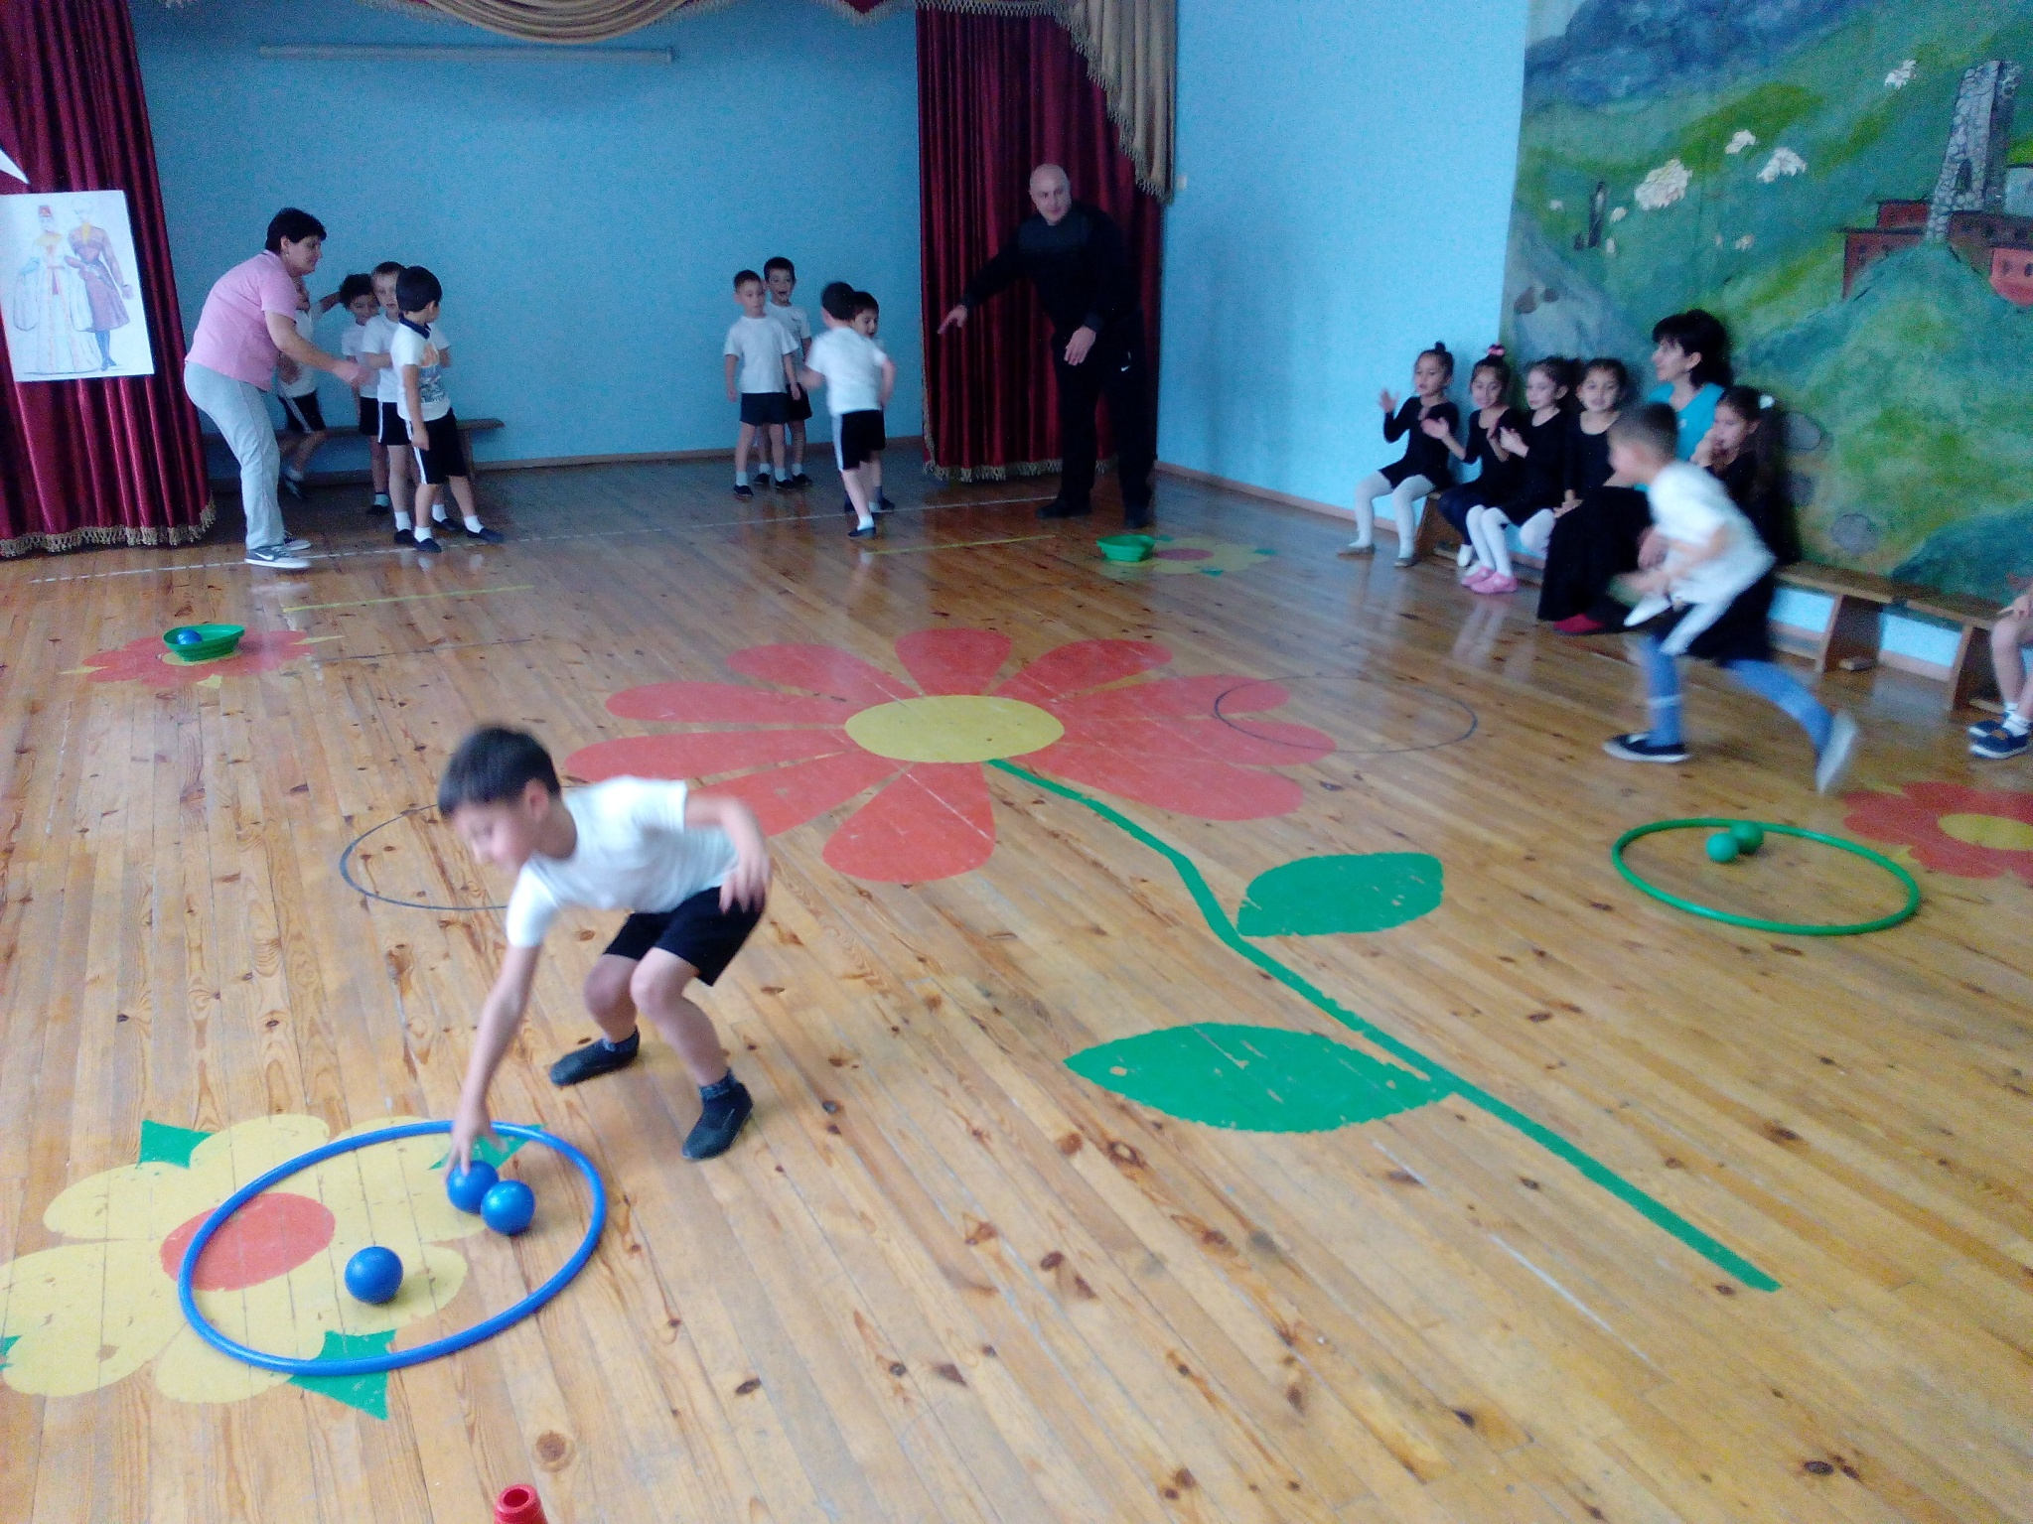
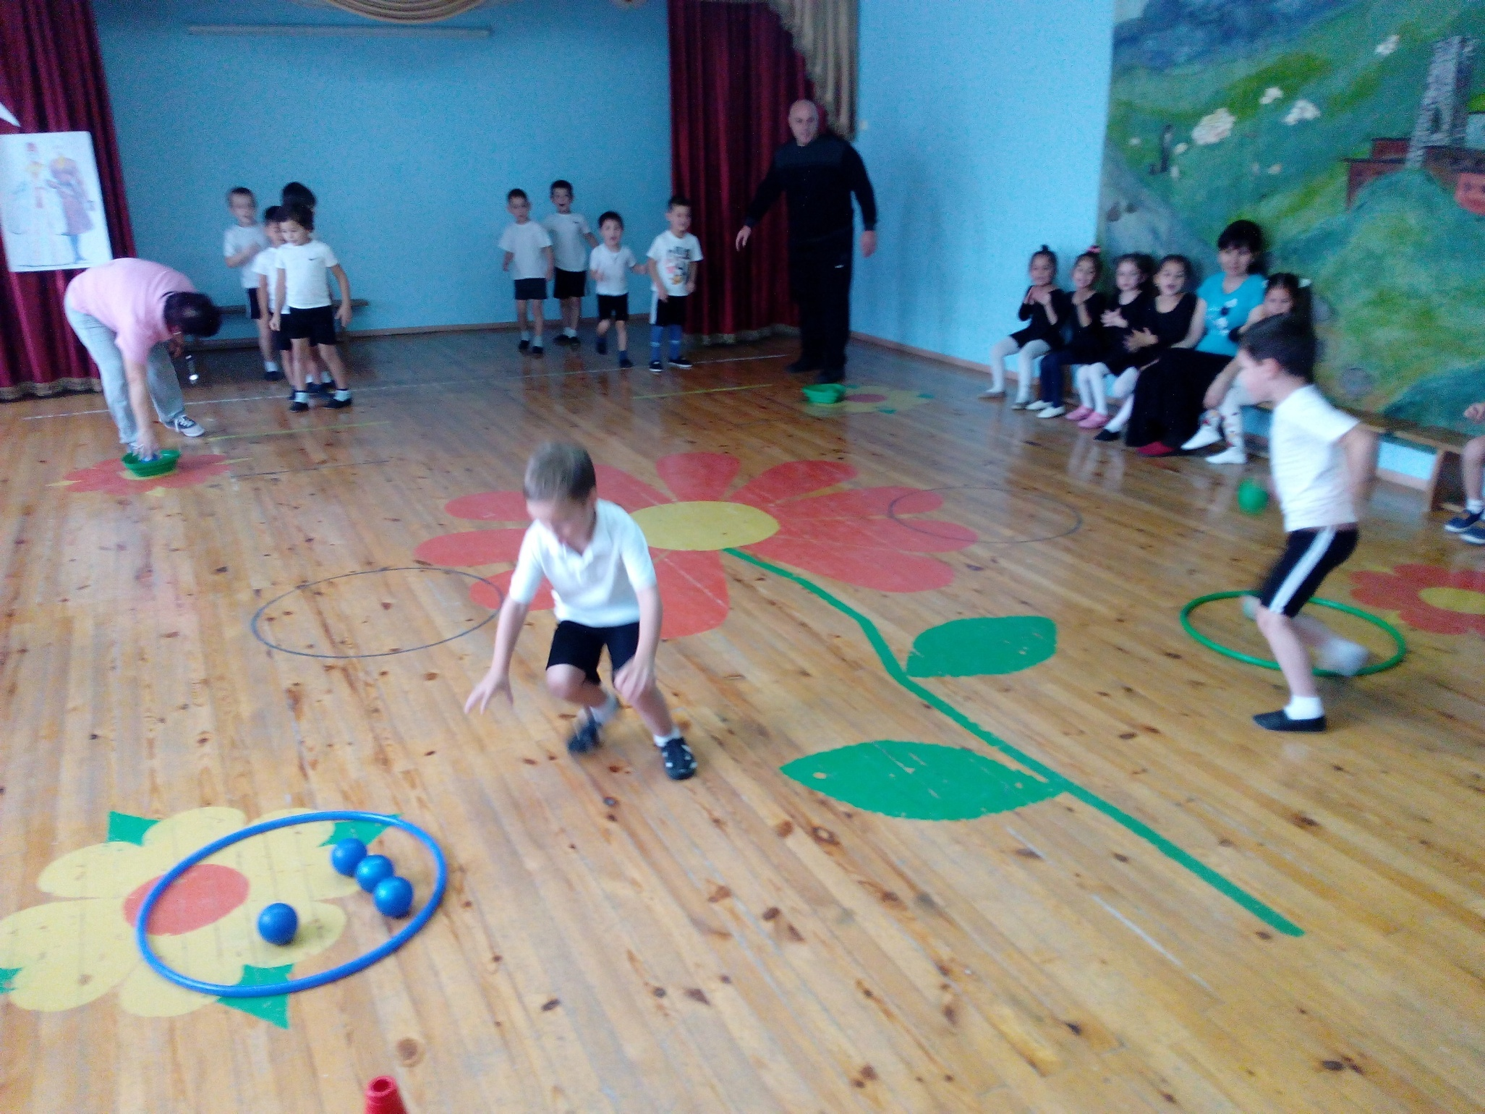

Slide 10
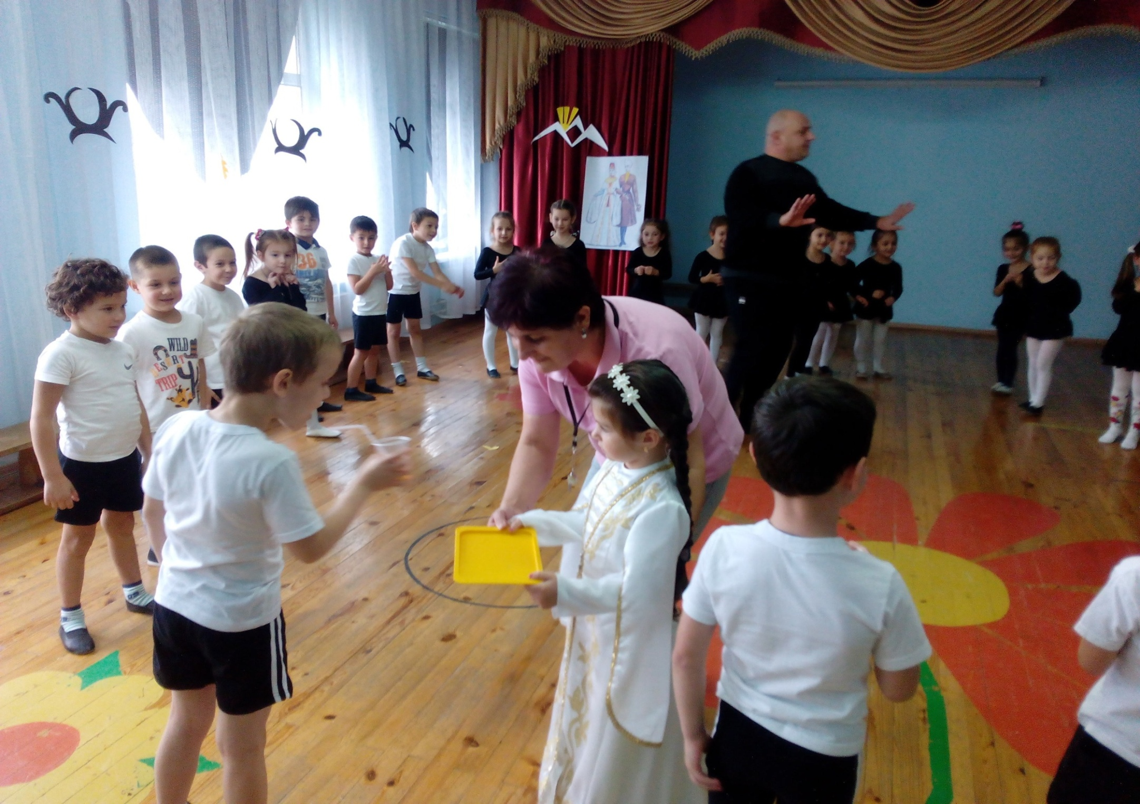

Slide 11
Игры достигают положительных результатов лишь тогда ,когда они исполняют свое главное назначение – доставляют детям удовольствие и радость, а не будут нудной тренировкой и учебным заданием.
Народные игры являются школой жизненного опыта ,накопленного предыдущими поколениями ,а так же национальным богатством и мы должны сделать их достоянием наших детей.

Slide 12
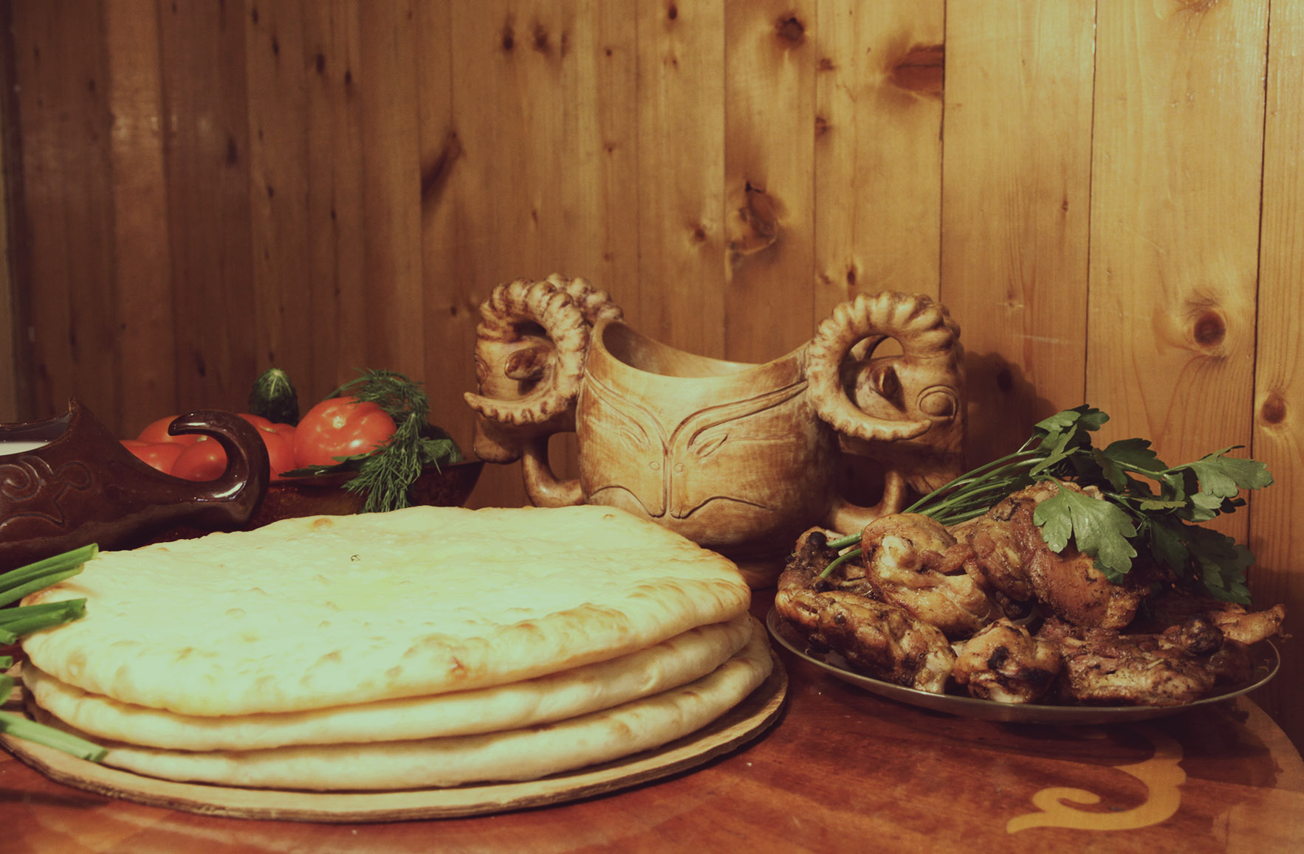
Народные подвижные игры способствуют не только эффективному физическому развитию и воспитанию дошкольников, но выступают как средство духовного развития личности»
К.Д. Ушинский
Благодарим за внимание!

